Slide 1
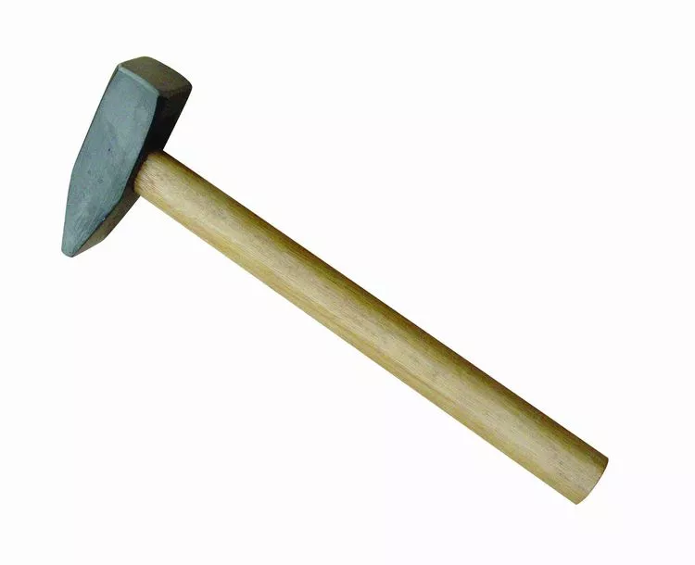
Молоток — це один із найпоширеніших ручних інструментів у будівництві, який використовується для ударних робіт. Він призначений для забивання цвяхів, розбирання конструкцій та інших робіт, що потребують застосування ударної сили.

Slide 2
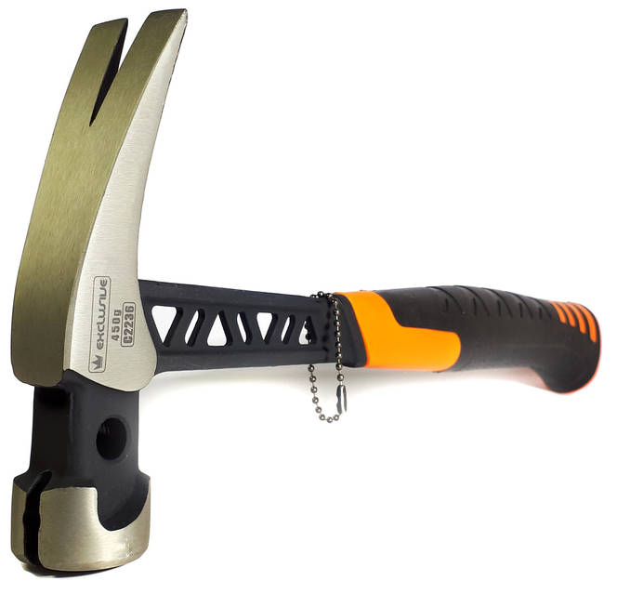
1. Столярний молоток
Призначення: Використовується для забивання та витягування цвяхів.
Характеристики:
  Вага головки: Від 200 до 600 грам.
  Матеріал головки: Сталь із загартованою поверхнею.
  Матеріал ручки: Дерев'яна, сталева або склопластикова ручка.
  Особливості: Має загострений кінчик для витягування цвяхів.

Slide 3
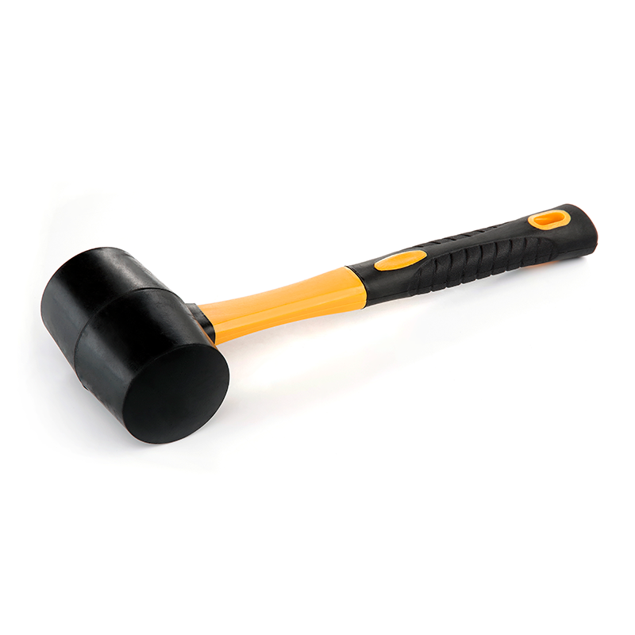
2. Киянка
Призначення: Використовується для робіт з м'якими матеріалами, таких як дерево або плитка, коли не можна залишати вм'ятини або пошкодження.
Характеристики:
  Вага головки: Від 300 до 1000 грам.
  Матеріал головки: Гума або деревина.
  Матеріал ручки: Дерев'яна або пластиково-гумова.

Slide 4
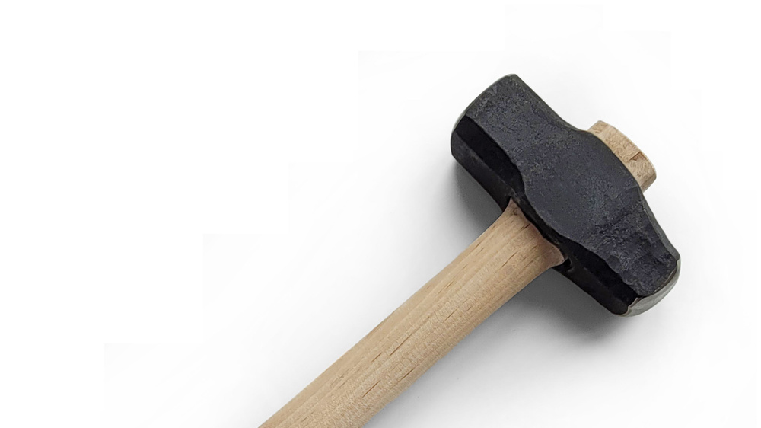
3. Молоток для кузні
Призначення: Використовується для важких будівельних і ковальських робіт.
Характеристики:
  Вага головки: Від 1 до 5 кг.
  Матеріал головки: Високоміцна сталь.
  Матеріал ручки: Дерево або металева з гумовим покриттям для зменшення вібрацій.

Slide 5
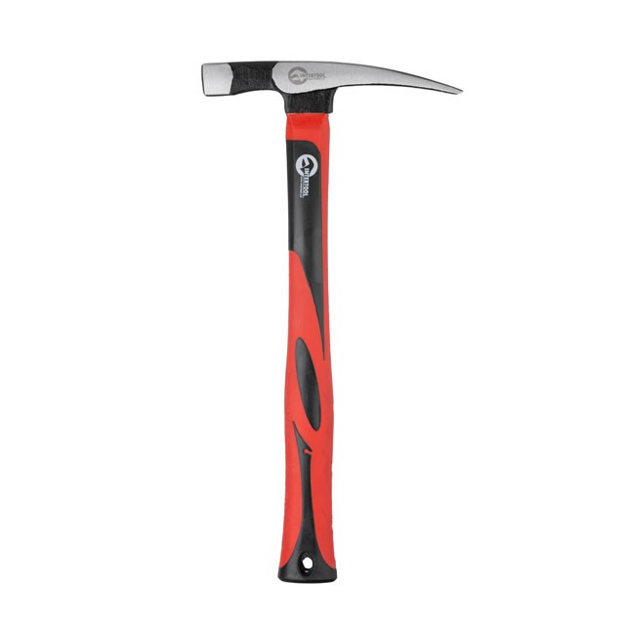
4. Каменярський молоток
Призначення: Використовується для обробки та розбивання каменю або цегли.
Характеристики:
  Вага головки: Від 500 грам до 2 кг.
  Матеріал головки: Загартована сталь.
  Матеріал ручки: Дерев'яна або металева з покриттям.
  Особливості: Один бік головки — плоский для ударів, інший — гострий для розбивання.

Slide 6
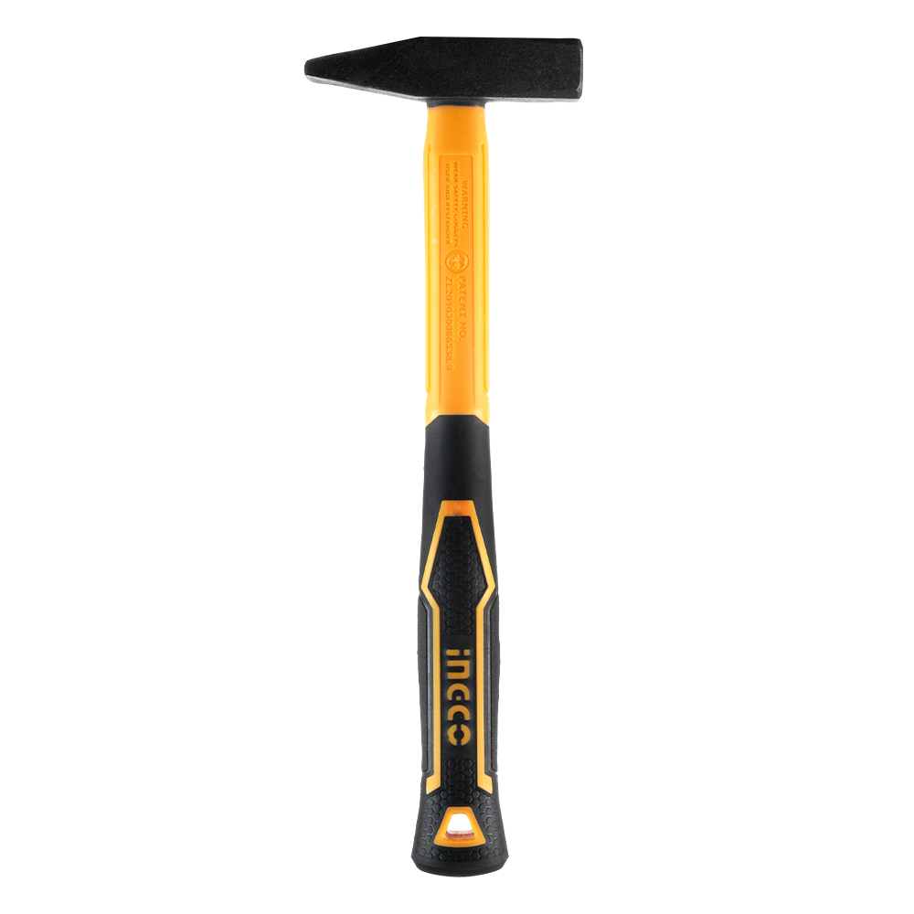
5. Слюсарний молоток
Призначення: Використовується для загальних робіт з металом або деревом.
Характеристики:
  Вага головки: Від 200 грам до 1 кг.
  Матеріал головки: Загартована сталь.
  Матеріал ручки: Дерево, метал або склопластик.

Slide 7
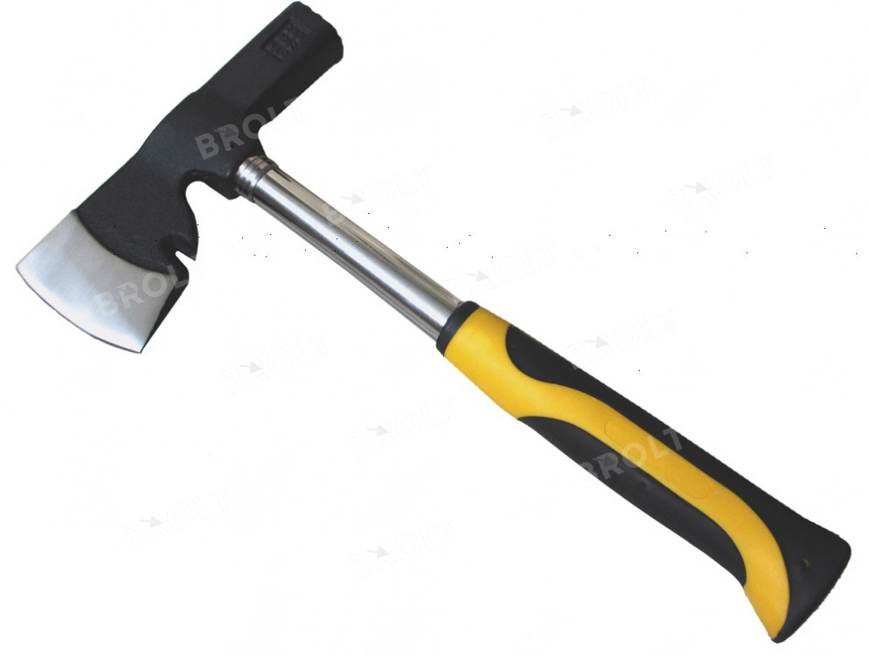
6. Молоток для гіпсокартону
Призначення: Використовується для забивання цвяхів у гіпсокартон і створення отворів у матеріалі.
Характеристики:
  Вага головки: Від 300 до 500 грам.
  Матеріал головки: Сталь із захисним покриттям.
  Матеріал ручки: Дерево або склопластик.

Slide 8
7. Молоток-штукатур
Призначення: Використовується для підготовки стін перед штукатурними роботами.
Характеристики:
  Вага головки: Від 500 грам до 1 кг.
  Особливості: Має зубчасту головку для зняття старої штукатурки.

Slide 9
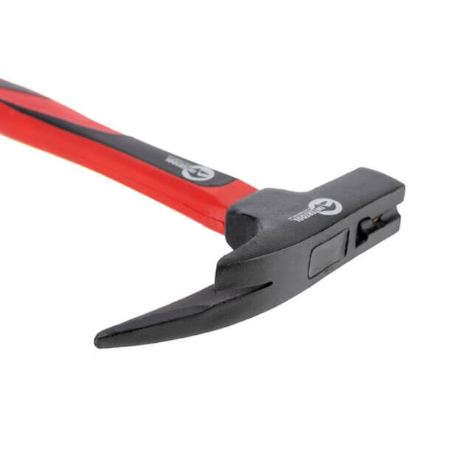
Молоток покрівельний, також відомий як покрівельний топорик, є спеціалізованим інструментом, який використовується під час роботи з покрівельними матеріалами. Ось основні характеристики цього інструменту:
Матеріал головки: як правило, виготовлений з високовуглецевої сталі, що забезпечує міцність і довговічність.
Форма головки: з одного боку має пласку ударну поверхню для забивання цвяхів, з іншого - топорик або зубець для підчіплювання, видалення цвяхів або розподілу матеріалу.
Вага: вага зазвичай варіюється від 500 до 800 грам, що дозволяє комфортно працювати на висоті.
Рукоятка: найчастіше виготовлена з дерева, пластику або композитних матеріалів для зручного хвату та зниження вібрації.
Довжина: стандартна довжина молотка складає від 30 до 40 см для оптимального балансу між силою удару та точністю.
Додаткові функції: деякі моделі можуть мати магнітний держач для цвяхів для полегшення роботи однією рукою.
Ці особливості роблять молоток покрівельний незамінним інструментом для професійних покрівельників.

Slide 10
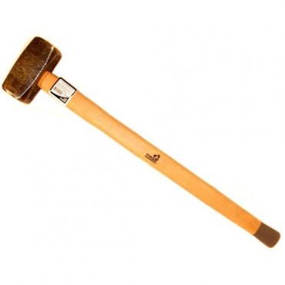
8. Молоток-кувалда
Призначення: Для важких ударних робіт, таких як розбивання бетонних блоків або металу.
Характеристики:
  Вага головки: Від 3 до 10 кг.
  Матеріал головки: Загартована сталь.
  Матеріал ручки: Дерев'яна або металева.

Slide 11
Основні характеристики молотка:
Вага: Вибір залежить від типу робіт. Легші молотки підходять для делікатних робіт, важчі — для розбивання та демонтажу.
Матеріал головки: Сталь з високою твердістю забезпечує довговічність і ефективність удару.
Матеріал ручки: Ручки з дерева, склопластику або металу мають різні властивості в плані міцності та поглинання вібрації.
Молотки є універсальними інструментами, і їх вибір залежить від типу матеріалу і робіт, які необхідно виконати.

Slide 12
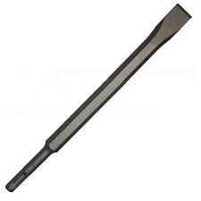
Долота та зубила — це інструменти, що широко використовуються в будівництві для обробки різних матеріалів, таких як камінь, бетон, дерево та метал. Ось основні характеристики кожного з них:
1. Долото
Призначення: Долото використовується для обробки твердих матеріалів (дерево, метал, камінь). Воно має гостру кромку, яка дозволяє відколювати або різати матеріал.
Основні характеристики:
  Матеріал: Сталь високої міцності, іноді загартована сталь для підвищення зносостійкості.
  Форма леза: Може бути плоским, V-подібним, напівкруглим (для різних типів обробки).
  Ручка: Дерев'яна або пластикова, часто оснащена гумовим покриттям для кращого захоплення.
  Довжина: Варіюється залежно від задачі (зазвичай від 10 до 40 см).
  Використання: Різьблення по дереву, видалення старої штукатурки, обробка бетонних поверхонь.

Slide 13
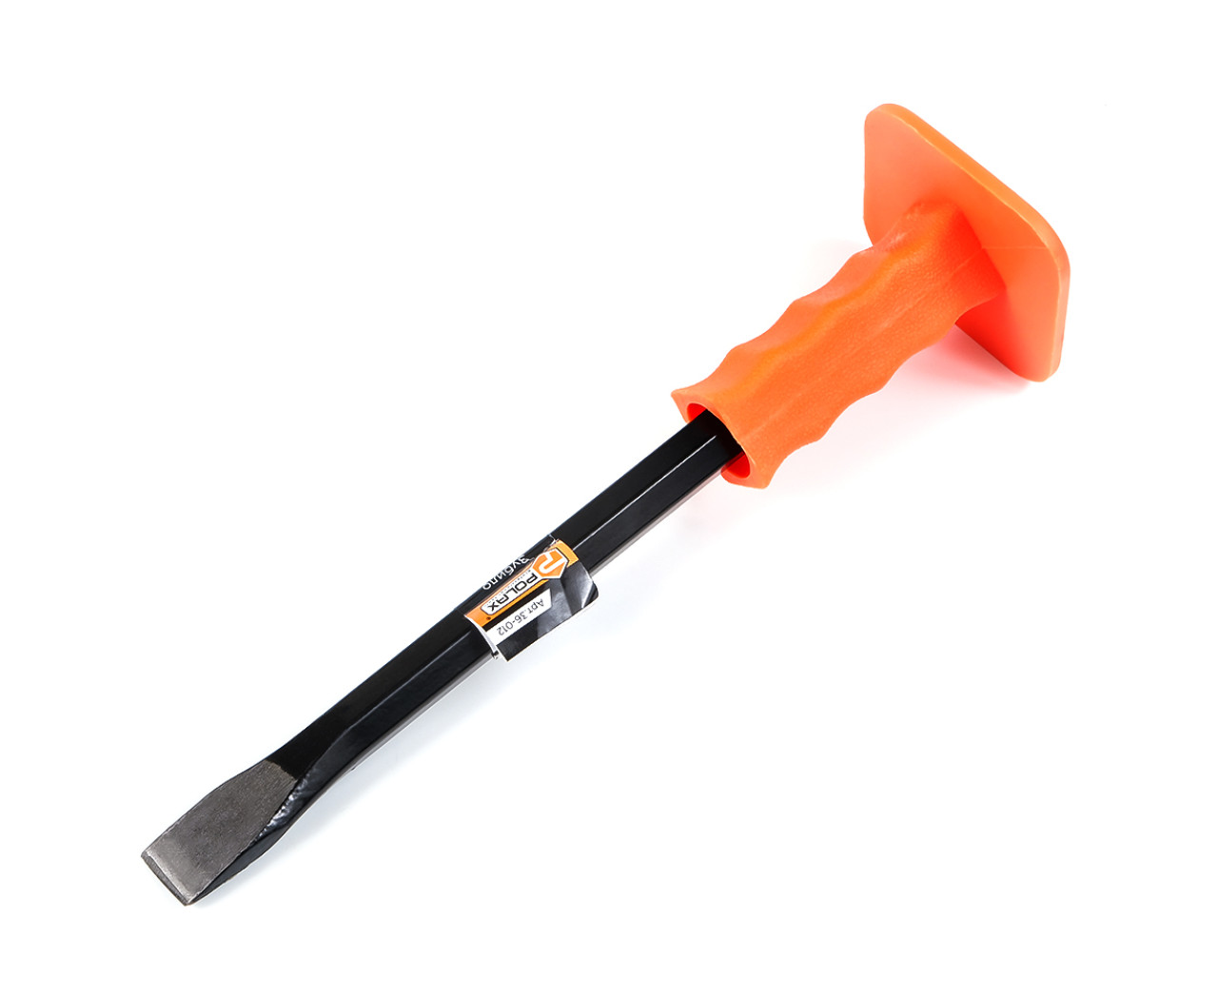
2. Зубило
Призначення: Зубило переважно використовується для розрізання або обробки більш твердих матеріалів, таких як метал, бетон або камінь.
Основні характеристики:
  Матеріал: Високовуглецева сталь з додатковою термічною обробкою.
  Лезо: Плоске або скошене, що дозволяє точніше розрізати чи відколювати матеріал.
  Довжина: Від 15 до 30 см в середньому.
  Діаметр: Часто товстіше за долото, що надає йому додаткову міцність.
  Використання: Демонтаж кам'яних, бетонних або металевих конструкцій, вирізання пазів у стінах.
Додаткові особливості:
Загартування: І долота, і зубила часто піддаються загартуванню для підвищення міцності та зносостійкості.
Захисні рукавички: Рекомендується використовувати при роботі з обома інструментами для уникнення травм.
Якщо вам потрібна детальна інформація або специфікації для презентації, повідомте, і я допоможу уточнити деталі!

